Slide 1
МЕДИЦИНСКИ УНИВЕРСИТЕТ – ПЛЕВЕН
ФАКУЛТЕТ „ОБЩЕСТВЕНО ЗДРАВЕ“
ЦЕНТЪР ЗА ДИСТАНЦИОННО ОБУЧЕНИЕ
Лекция № 1
ОРГАНИЗАЦИОННОТО ПОВЕДЕНИЕ
КАТО НАУЧНА ОБЛАСТ И АКАДЕМИЧНА ДИСЦИПЛИНА
За дистанционна самоподготовка на студенти от специалност „Управление на здравните грижи“ –
ОКС „Магистър“ след бакалавър по УЗГ
Доц. д-р Гена Грънчарова, д.м.
Notes:
1

Slide 2
Съдържание
1. Организационното поведение като научна област и академична дисциплина.
2. Основни цели и подходи на организационното поведение.
3. Исторически корени на организационното поведение.
4. Основни концепции на организационното поведение.

Slide 3
1. Организационното поведение като научна област и академична дисциплина

Slide 4
Организационното поведение (ОП) е термин, отнасящ се до изучаването на индивидуалната и групова динамика в условията на дадена организация, както и изучаване на същността на самите организации.
Когато хората в организациите си взаимодействат, в този процес играят роля много фактори. Проучванията върху организациите се опитват да разберат и да моделират тези фактори.

Slide 5
Изучаването на OП става все по-актуално, тъй като в съвременните условия хора с различен произход и културални ценности трябва да работят заедно.
Изучаването на ОП позволява да се изградят компетенции за предвиждане на вероятното поведение на хората и за овладяване на познания за контролиране на онези поведения, които не допринасят за постигане на целите на организациите.

Slide 6
ОП като научна област и академична дисциплина изучава устойчивите характеристики на поведението на човека и човешките общности от гледна точка на организирания труд и управлението.
ОП е интердисципли­нарна област, посветена на изучаването и разбирането на причините, структурата и динамиката на индивидуалното и груповото трудово поведение и на практическите подходи за въздействие върху него и за неговото реално практическо управление.

Slide 7
ОП се развива се в сътрудничество с психологията, социологията и социалната психология, но в никакъв случай не е сбор от тези научни направления, а конкретизира и „призе­мява" резултатите от техните научни изследвания за целите на управлението на организациите.
ОП е подчертано прагматична управленска дисциплина, която се интересува в крайна сметка от човешките фактори, свърза­ни с ефективното функциониране на дадена организационна система.

Slide 8
Организационното поведение се стреми да осигури практически полезни инструменти за поведенчески анализ на няколко равнища:
1.Обект на внимание е поведението на ниво на отделната личност в организацията и факторите, които го обуславят.
2. На ниво на междуличностните отношения в организа­цията.

Slide 9
3. На ниви на взаимоотношенията в малките групи (формални и неформал­ни) и поведението на самите групи.
4. На ниво на междугруповите отношения (напр. между управляващи и управлявани, между различните отдели и нефор­мални структури) и отношенията организация-личност.

Slide 10
2. Основни цели и подходи на организационното поведение

Slide 11
Като научна област ОП има следните основни цели:
- да осигури систематично описание на човешкото поведение в различни условия;
- да разбере наблюдаваното поведение, т.е. да определи и обясни причините и факторите за него;
- да предскаже бъдещото поведение на индивидите или групите;
- да осъществи въздействие върху поведението и да съдейства за развитието на човешката дейност в определена насока.

Slide 12
Освен че то е интердисциплинарна област на познание, ОП прилага следните основни подходи:
подход на човешките ресурси;
контингентен (условен) подход;
системен подход.

Slide 13
Подходът на човешките ресурси определя „човешката" изследователска позиция на ОП.
Вместо директивност и контрол ОП поставя акценти върху:
- грижата за развитието и израстването на хората към по-високи нива на компетентност, творчество и себереализация;
- създаването на климат, в който всички заети да могат да реализират развитите си способности за доброто и на индивида, и на организацията, за която той работи.

Slide 14
Контингентният подход отделя внимание на обстановката, на ситуацията, на условията, ка­то обосновава, че различната среда води до различно поведение и въздействия за организацията.
За целта всяка ситуация трябва да бъде анализира­на, за да се открои действието на най-важните променливи параметри в нея.

Slide 15
Системният подход се опира на схващането за наличие на множество променли­ви параметри във всяка организация, които се намират в сложни взаимоотно­шения помежду си.
Например, това което влияе на един индивид в дадено звено, оказва влияние чрез сложни системни причинно-следствени взаимодействия върху цялата система.
Следователно, управленските въздействия трябва да от­читат сложността на възможните последствия от тях.

Slide 16
3. Исторически корени на организационното поведение

Slide 17
Въпреки че човешките отношения и поведението на индивида и групите са неотделими от възникването на самия човек, науката за тях­ното управление в сложните организационни системи е сравнително нова.
Преди инду­стриалната революция малките групи за трудова дейност са били сравнително леки за управление. Работното време е било ограничавано според броя на светлите часове на деня, а при­нудата на оцеляването и глада са измествали въпросите за удовлетвореност от труда, за условията на труд и пр.

Slide 18
Индустриалната революция започва да създава условия за тяхното подобряване.
В началото на XIX век се появява и първият интерес към потребностите на работещия човек. Собственикът на фабрика в Уелс, Великобритания - Роберт Оуен, през 1800 г. отказвал да наема на работа малки деца, подобрявал условията на труд и учел работниците на чистота и взаимна търпимост. Макар че това е далеч от съвре­менното разбиране за ОП, то дава основания Оуен да бъде наричан „баща на управлението на персонала".

Slide 19
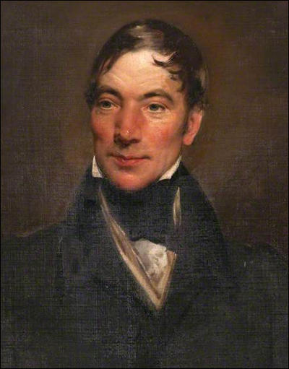
Роберт Оуен (1771-1858)

Slide 20
Друг „ранен бизнесмен" - Ендрю Юр - не само раздавал чай на работниците си и им осигурявал вентилация на помещенията, платен отпуск по болест и медицинско обслуж­ване, но през 1835 г. издал първия труд, в който „човешкият фактор" на производството бил третиран като равен по значимост на „механичния" и „комерсиалния".
Интересът към поведението на човека в процеса на труда достига връх в началото на XX век в творбите на Фредерик Тейлър, считан за „баща на научното управление".

Slide 21
Друг „ранен бизнесмен" - Ендрю Юр - не само раздавал чай на работниците си и им осигурявал вентилация на помещенията, платен отпуск по болест и медицинско обслуж­ване, но през 1835 г. издал първия труд, в който „човешкият фактор" на производството бил третиран като равен по значимост на „механичния" и „комерсиалния".
Интересът към поведението на човека в процеса на труда достига връх в началото на XX век в творбите на Фредерик Тейлър, считан за „баща на научното управление".

Slide 22
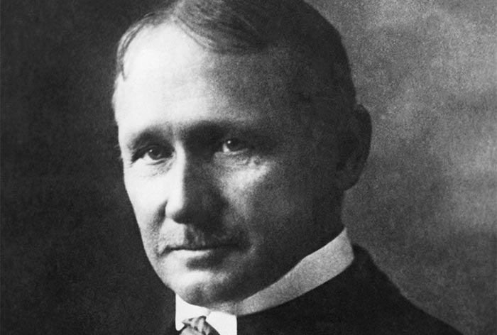
Фредерик Тейлър (1856-1920)

Slide 23
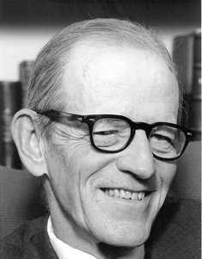
По-късно, през 20-те и 30-те години на ХХ век, ОП получава академичен статут благодарение на Хоторнските експерименти, осъществени от харвардски преподава­тели под ръководството на Джордж Елтън Мейо.
Един от основните ре­зултати, до които достигат техните изследвания, е, че организациите са социални системи и работникът е най-важният елемент в тях и той следва да се разглежда като личност, а не като инструмент.
Джордж Елтън Мейо (1880-1949)

Slide 24
Възникналата в средата на 20-ти век „школата на човешки­те отношения" оказва съществено влияние върху концепциите за организацията и организационното поведение.
ОП достига своя зрял етап на развитие и чрез изследователските приноси на Макгрегър, Скинър, Хърцбърг, Аргирис, Маслоу и др., които ще бъдат разгледани в лекци 3 за мотивацията.
Днес разнообразието на подходи и гледни точки, концепции, тео­рии и модели в сферата на ОП е огромно.

Slide 25
Историческото развитие на ОП е тясно свързано с още две почти диаметрално про­тивоположни традиции в опитите да се разбере човекът и неговото поведение:
дълбинната психология (Фройд, Юнг, Адлер);
бихейвиоризъма (Уотсън, Скинър и др.).

Slide 26
„Дълбинната психология" е наименование, обединяващо всички психологически кон­цепции, които се занимават с “дълбините на душата", т.е. с несъзнателните движещи сили на пове­дението, които характеризират същността на човешката психика.

Slide 27
Тези идеи са родени и полу­чили бурно развитие в края на XIX век и началото на ХХ век от Зигмунд Фройд и последователите му.
Според Фройд цялата дейност на човека се определя от психиката, която е система от вродени несъзнавани инстинкти, които се основават на усещания за удоволствие и неудоволствие и се стремят към задово­ляване.

Slide 28
Според Фройд външният свят има значение за психиката само доколкото той повече или по-малко пречи на задоволяване на тези вродените инстинкти. По такъв начин индивидуалната способност за рационална оценка и социалният аспект на всяка личност остават почти без значение при обясненията на поведението.
Заслуга за развитието на дълбинната психология имат също учениците на Фройд Карл Юнг, Алфред Адлер и др.

Slide 29
Бихейвиоризмът (от behaviour – поведение) е най-влиятелната школа в американската психология. Възниква в началото на XX век и е насочена към обективно наблюдение на поведението, което може да се опише със съответни парамет­ри.
Бихейвиоризмът раз­глежда поведението като реакция на организма на околната среда и отрича ролята на всякакви твърдения, свързани с мисленето, възприятията и чувствата.

Slide 30
По-късно разривът между дълбинната психология и бихейвиоризма намалява. Напр., американският психолог Виктор Щерн съчетава неофройдистките с необихейвиористките идеи в своята „теория за конвергенцията".
В последните години се наблюдава „пробив" на идеите на организационното поведение в областта на икономикса и формирането на т.нар. поведенческа икономика.

Slide 31
4. Основни концепции на организационното поведение

Slide 32
Всяка научна област се изгражда върху основни концепции или хипотези, играещи ролята на своеобразна „носеща кон­струкция".
Основните концепции в ОП, играещи ролята фундамент могат да се обобщят в две групи:
отнасящи се до природата на човека;
отнасящи се до естеството на организацията като социален феномен.

Slide 33
1. Концепции за природата на човека
Опирайки се на идеите на Макгрегър може да се посочат две фунда­ментални насоки в мисленето за човека:
песимистична, опираща се на злото, агресивността и съперничеството;
оптимистична, опираща се на доброто, на сътрудничеството и морала.

Slide 34
Представители на песимистичната посока за природата на човека са:
1. Николо Макиавели. В „Принцът" той твърди, че поради бунтарския и несговорчив характер на човека всеки, който иска да има стабилна власт, трябва да осъществява строг и безкомпромисен контрол. Според него по-сигурно е да се страхуват от теб, вмес­то да те обичат.
Макиавели обаче не пледира за самоцелна власт, а вярва, че единоначалието трябва да е в синхрон с интересите на самите управлявани.

Slide 35
2. Хърбърт Спенсър. Той пренася идеята на Дарвин за естествения подбор от биоло­гичното към социалното и подчертава значимостта на такива човешки черти, като алчност, агресивност и властолюбив.
3. Фредерик Тейлър и Макс Вебер с техните теории за управлението и организацията, според които човекът по природа е склонен към разхищения, мързел, преследване на собствения си интерес и aгресивно съперничество.

Slide 36
Представители на оптимистичното направление в мисленето за човека:
1. Цицерон, който е убеден, че по самата си същност човекът се стреми към добро и благоденствие и че в името на общото благо хората следват своя социален инстинкт.
2. Джон Лок, според който хората притежават вроден стремеж към взаимна подкрепа и сътрудни­чество.

Slide 37
3. Карен Хорни, който посочва, че човешките ин­стинкти приемат една или друга форма на развитие и изява в зависимост от заобикалящата социокултурна среда.
4. В такъв дух са и концепциите на родоначалника на школата на човешките отношения в управле­нието Елтън Мейо и идеите на Маслоу, Аргирис, Макгрегър, Ликърт и др.

Slide 38
5. Моделът REM на Майкъл Дженсен от Харвардската бизнес школа и Уилям Меклинг от университета „Рочестър", Великобритания:
R – Resourceful (съзидателен);
E – Evaluative (оценяващ) и
M – Maximizing (максимизиращ).
Това са трите най-важни характеристики на човешката природа, от които произтичат следните основни постулати:

Slide 39
Постулат 1. Всеки индивид проявява отношение - той е оценител.
Постулат 2. Желанията на всеки индивид са безгранични.
Постулат 3. Всеки индивид е максимизатор.
Постулат 4. Всеки индивид е съзидател.

Slide 40
2. За природата на организацията/групата
На старогръцки „органон" означава инструмент, а Аристотел разглежда науката логика като „органон" за правилно мислене.
Днес на български „организация" може да означава много неща:
ред, подреденост, т.е. организацията е подредеността на частите на система, в която поне един от елементите е човекът или съвкупността от хора (респ. дейността по създаването на въпросната подреденост);

Slide 41
- дейност по създаване на ред, т.е. организациите са социални системи, което означава, че съществуването и функцио­нирането им се ръководят не само от психологически, но и от социални закони;
- институция, т.е. хората в организациите имат социални роли и статус и поведението им се влияе и от групата, в която те работят.
Във всяка организация съществуват две паралелни и неотделими структури - формална и неформална, познаването на които е важно условие за управлението.

Slide 42
Организациите могат да се разглеждат и като изразители на общ, взаимен интерес.
Хората виждат в организациите средство за постигане на свои цели и за задоволяване на свои потребности.
Организациите се нуждаят от хората си, за да съществуват и функционират в името на целта, за която са създадени.
Този взаимен интерес осигурява синхрон на разнообразните индивидуални потребности и интереси, внасяни от всеки човек в организационната система.

Slide 43
Организацията, както и човешката личност, е обект на изследване от много научни направления и академични дисциплини (теория на организацията, теория на управ­лението и много други), за които е характерно поставянето на акцент върху опе­рационната страна на организацията, върху нейните цели и начините за постигането им.

Slide 44
Когато се поставя акцент върху човешката и социалната страна на организацията, терминът за организация се трансформира в понятието „група”. Групата се превръща в основна единица на анализ в областта на социалната психология и социологията, а оттук - и на организационното поведение.
Виж лекция 4.

